Slide 1
생필품 가격 리포트
한국소비자원 참가격 데이터 기반 가격 변동 추적 · 다음 조사 가격 예측 웹 서비스
김기완 | 코리아AI아카데미 빅데이터 분석 플랫폼 개발자 양성과정 | 최종 프로젝트

Slide 2
프로젝트 개요
왜 만들었고, 어떤 데이터를 썼는가
기획 의도
사용 데이터
주요 기능
생필품 가격은 자주 바뀌지만 한눈에 흐름을 보기 어렵다
얼마나 올랐는지, 앞으로 오를지를 가격(원)과 등락률(%)로 함께 보여준다
한국소비자원 참가격 (공공데이터)
2025-01-24 ~ 2026-08-28
조사 38회, 약 417만 행
전처리 후 상품 510개
상품 검색 · 카테고리 필터 · 페이지 이동
상세 가격 그래프와 예측가
직전/전년동기/예측 랭킹
회원가입 · 로그인, 계정별 즐겨찾기
Docker + AWS Lightsail 배포

Slide 3
전체 구조
데이터가 화면까지 오는 흐름
원본 CSV
pandas
scikit-learn
PostgreSQL
FastAPI
Jinja2 웹
참가격
38회 조사
병합·정제
집계·등락률
선형회귀
가격 예측
6개 테이블
저장
API + 페이지
라우터
목록·상세·랭킹
로그인·즐겨찾기
프론트: HTML · CSS · Jinja2 템플릿 + 소량의 JavaScript (최근 본 상품만 브라우저 localStorage에 저장)
그래프: 서버에서 matplotlib으로 PNG 생성

Slide 4
데이터 전처리
원본 CSV를 분석 가능한 형태로
1. 병합 · 정제
2. 조사 횟수 필터
3. 카테고리 분류
월별/격주별 CSV 여러 개를 cp949 인코딩으로 읽어 하나로 병합
조사일을 날짜형으로 변환, 중복 행 제거
38회 중 30회 이상 조사된 상품만 사용
조사가 적은 신상품·조사 중단 상품은 추이가 의미 없어 제외
결과: 510개 상품
원본에는 카테고리가 없어 직접 분류
상품 510개를 공식 13개 분류로 정답표(CSV) 작성
정답표에 없는 새 상품은 키워드 규칙으로 자동 분류

Slide 5
집계 · 등락률 · 예측
숫자가 믿을 만하도록 만든 장치
상품×조사일 평균가
등락률 계산
다음 조사 가격 예측
여러 매장의 가격을 조사일마다 평균
매장 수가 그 상품 중앙값의 30%도 안 되는 조사 시점은 표본 부족으로 제외 (402건)
직전 조사 대비: 가격 차이(원)와 %
전년동기 대비: 약 1년 전 조사와 비교 (±20일 허용)
화면에는 % 와 원 단위를 함께 표시
최근 10개 조사 시점으로 선형회귀
예상 등락률을 ±15%로 제한 (과도한 값 방지)
원본 예측값도 따로 저장
실제와 다를 수 있음을 화면에 명시

Slide 6
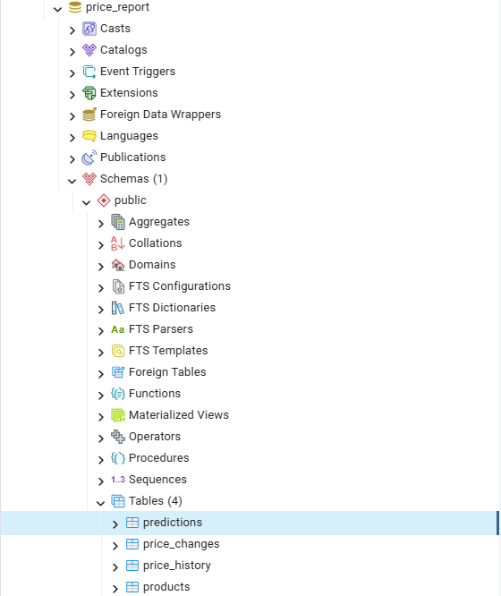
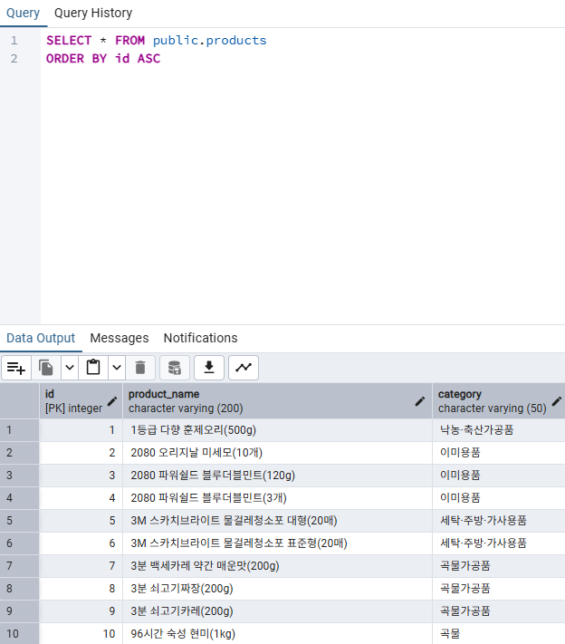
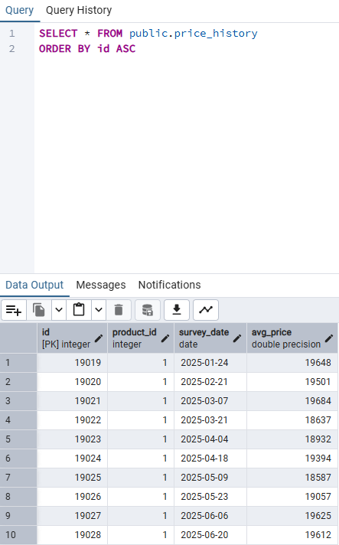
PostgreSQL 저장
SQLAlchemy ORM으로 6개 테이블 (가격 데이터 4 + 회원 2)
products: 상품명·카테고리
price_history: 상품×조사일 평균가
products 상품 정보 · price_history 시계열 원본
price_changes 등락률 결과 · predictions 예측 결과
users 회원 · favorites 회원별 즐겨찾기 (회원+상품 중복 방지)
상품 × 조사일 단위로도 중복 방지(UniqueConstraint)
가격 데이터 테이블

Slide 7
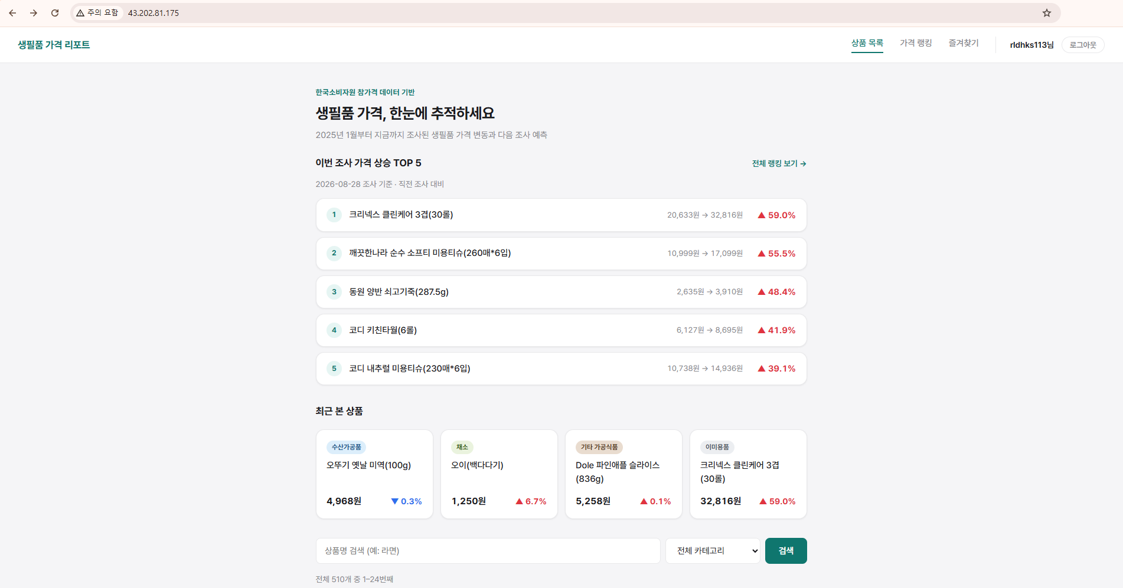
메인 화면
이번 조사 상승 TOP5와 최근 본 상품

Slide 8
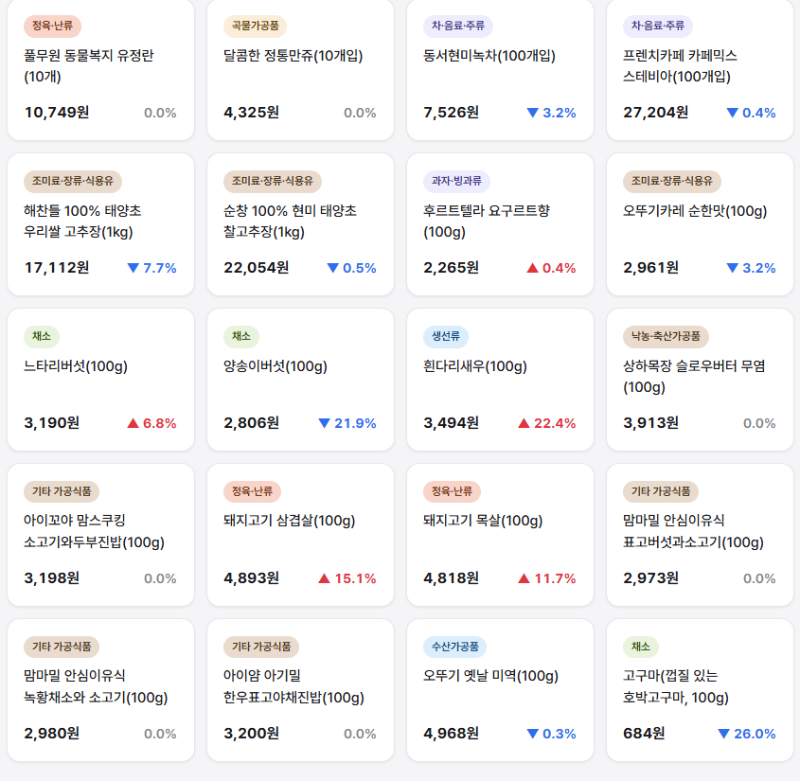

목록 · 검색 · 카테고리 · 페이지
510개 상품을 24개씩 나눠 보여줌
페이지 이동
카테고리 13개를 계열별 7가지 색으로 구분
상품명 검색과 카테고리 필터 조합 가능
검색어의 특수문자도 안전하게 처리
카테고리마다 다른 색 태그 + 현재가와 등락률

Slide 9
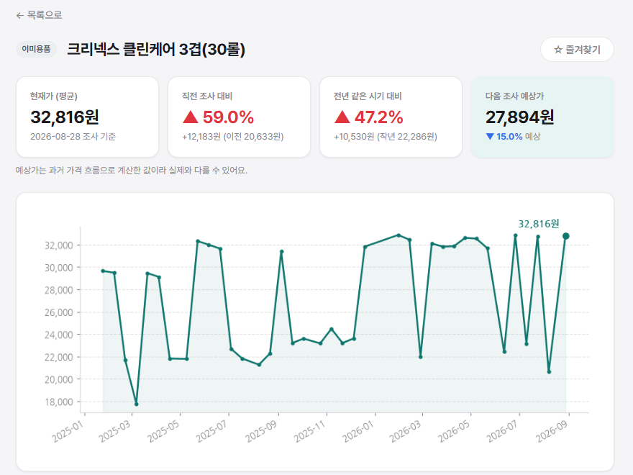
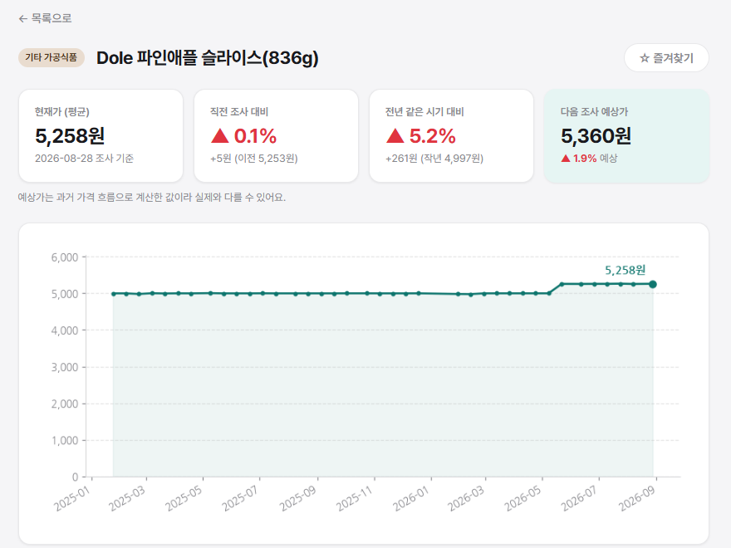
상품 상세 · 가격 그래프
변동 폭에 맞춰 그래프를 그림
변동이 큰 상품 (크리넥스 클린케어): 움직임이 그대로 보임
변동이 작은 상품 (Dole 파인애플): Y축을 0부터 → 평평하게
현재가 · 직전 대비 · 전년동기 대비 · 다음 조사 예상가를 카드 4개로 요약

Slide 10
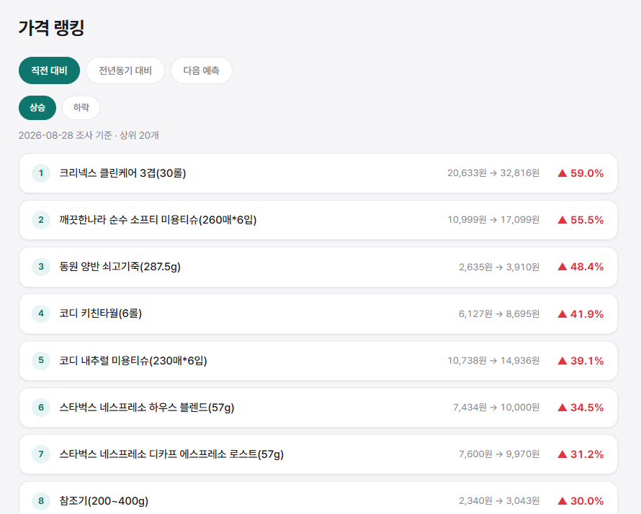
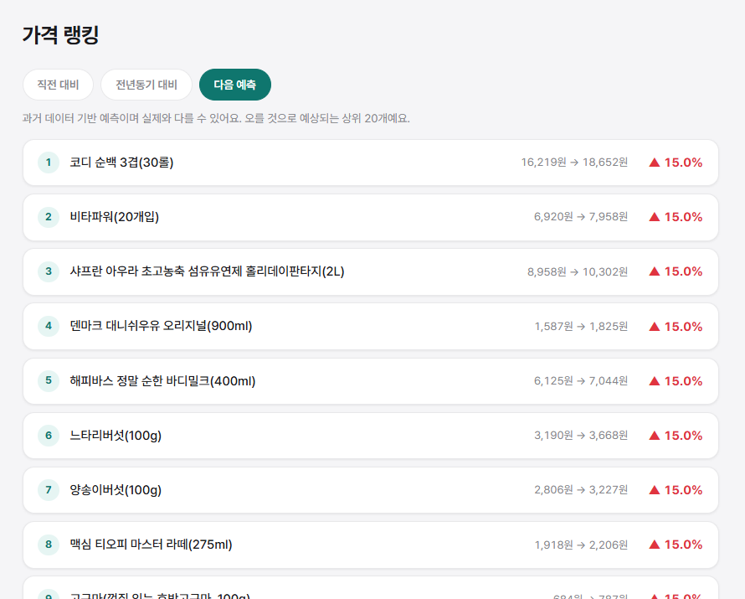
가격 랭킹
직전 대비 / 전년동기 대비 / 다음 예측, 상승 · 하락 전환
직전 대비 · 상승 (하락은 버튼으로 전환)
다음 예측 (예상 상승 TOP20)
직전 대비 · 전년동기 대비 · 다음 예측 세 가지 순위를 탭으로 전환, 예측 순위는 상한(15%)이 같을 때 보정 전 원본 예측값 순으로 정렬

Slide 11
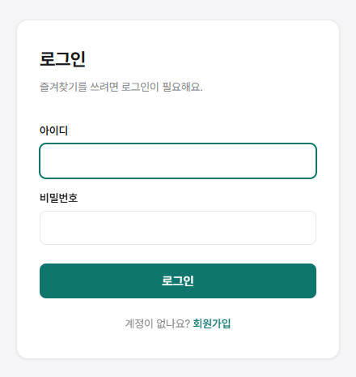
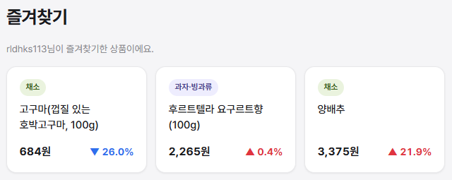
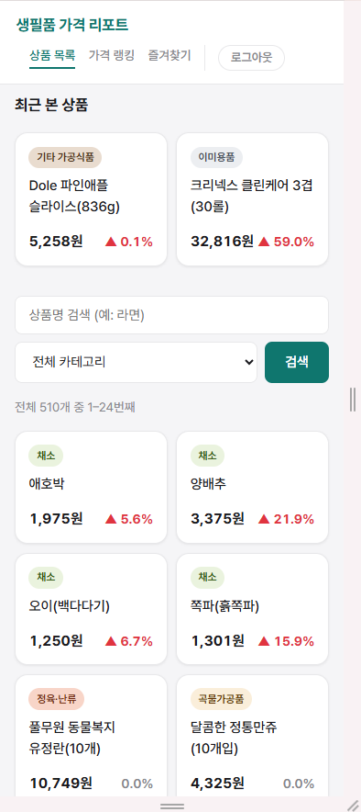
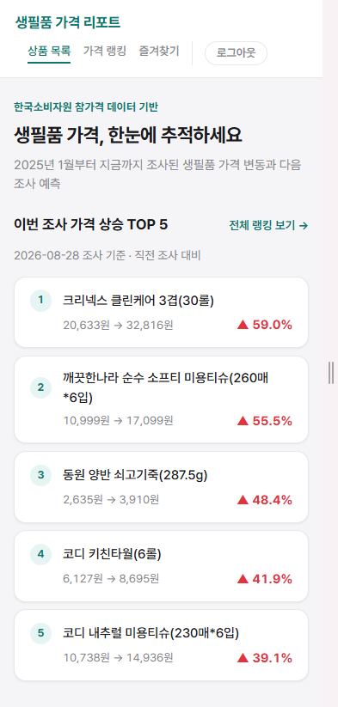
로그인 · 즐겨찾기 · 반응형
계정별 즐겨찾기를 DB에 저장, 모바일도 대응
로그인 후 즐겨찾기 화면
로그인 화면
비밀번호는 PBKDF2-SHA256으로 암호화해 저장 (원문 저장 안 함)
로그인 상태는 서명된 세션 쿠키로 유지
즐겨찾기는 로그인한 회원별로 DB에 저장, 비로그인 시 로그인 화면으로 이동

Slide 12
문제 해결 사례
개발하며 부딪힌 문제와 해결
가격이 갑자기 튀는 데이터
카테고리 자동 분류가 부정확
특정 조사일에만 매장 수가 급감해 가격이 왜곡됨. 처음엔 매장 20개 미만 제외로 했으나 원래 매장이 적은 상품까지 잘려 오류 → 상품별 중앙값의 30% 미만만 제외하는 상대 기준으로 변경
키워드 규칙만으로는 실제 분류와 많이 달랐음 → 510개 상품을 공식 13개 분류로 직접 정답표를 만들고, 새 상품만 규칙으로 분류하는 방식으로 변경
그래프가 변동을 과장해 보임
PostgreSQL에서 'nan원'이 표시됨
가격 차이는 작은데 Y축이 좁아 크게 출렁여 보임 → 변동이 30% 미만이면 Y축을 0부터 시작해 실제 변동 폭 그대로 표시
pandas의 빈 값(NaN)이 PostgreSQL에는 실제 숫자로 저장되어 순위 맨 위에 올라옴 → 저장 전에 NULL(값 없음)로 변환하도록 수정

Slide 13
배포
Docker로 묶어 AWS Lightsail에 올림 — 주소만 입력하면 접속
AWS Lightsail · Ubuntu 서버 · 고정 IP · 방화벽 80번 허용
사용자 브라우저
api 컨테이너
db 컨테이너
http://서버IP
FastAPI + Jinja2
포트 80 → 8000
PostgreSQL 17
가격 데이터 SQL 자동 적재
볼륨에 영구 저장
docker compose 한 번으로 api · db 두 컨테이너 실행 (재부팅해도 자동 재시작)
GitHub에서 코드를 받아 서버에서 실행, 비밀번호·세션 키는 .env 파일로 분리 (GitHub에 올리지 않음)
내 컴퓨터에서 계산한 가격 데이터를 SQL 파일로 내보내 서버 DB가 처음 만들어질 때 자동으로 넣음

Slide 14
마무리
정리와 배운 점
결과
배운 점 · 개선 방향
공공데이터를 수집·정제·분석·저장·웹으로 이어지는 전 과정을 구현
상품 510개, 조사 38회의 가격 추이와 예측을 제공
로그인과 Docker 배포까지 갖춘 실제 접속 가능한 서비스
데이터 품질(표본·조사 횟수·그래프 스케일)을 고려한 설계
숫자를 그대로 믿지 않고 노이즈를 검증하는 과정의 중요성
예측은 단순 선형회귀라 한계가 있어, 계절성 반영 등으로 개선 가능
추후 신규 CSV를 추가하면 자동으로 갱신·분류되도록 확장 가능

